Slide 1
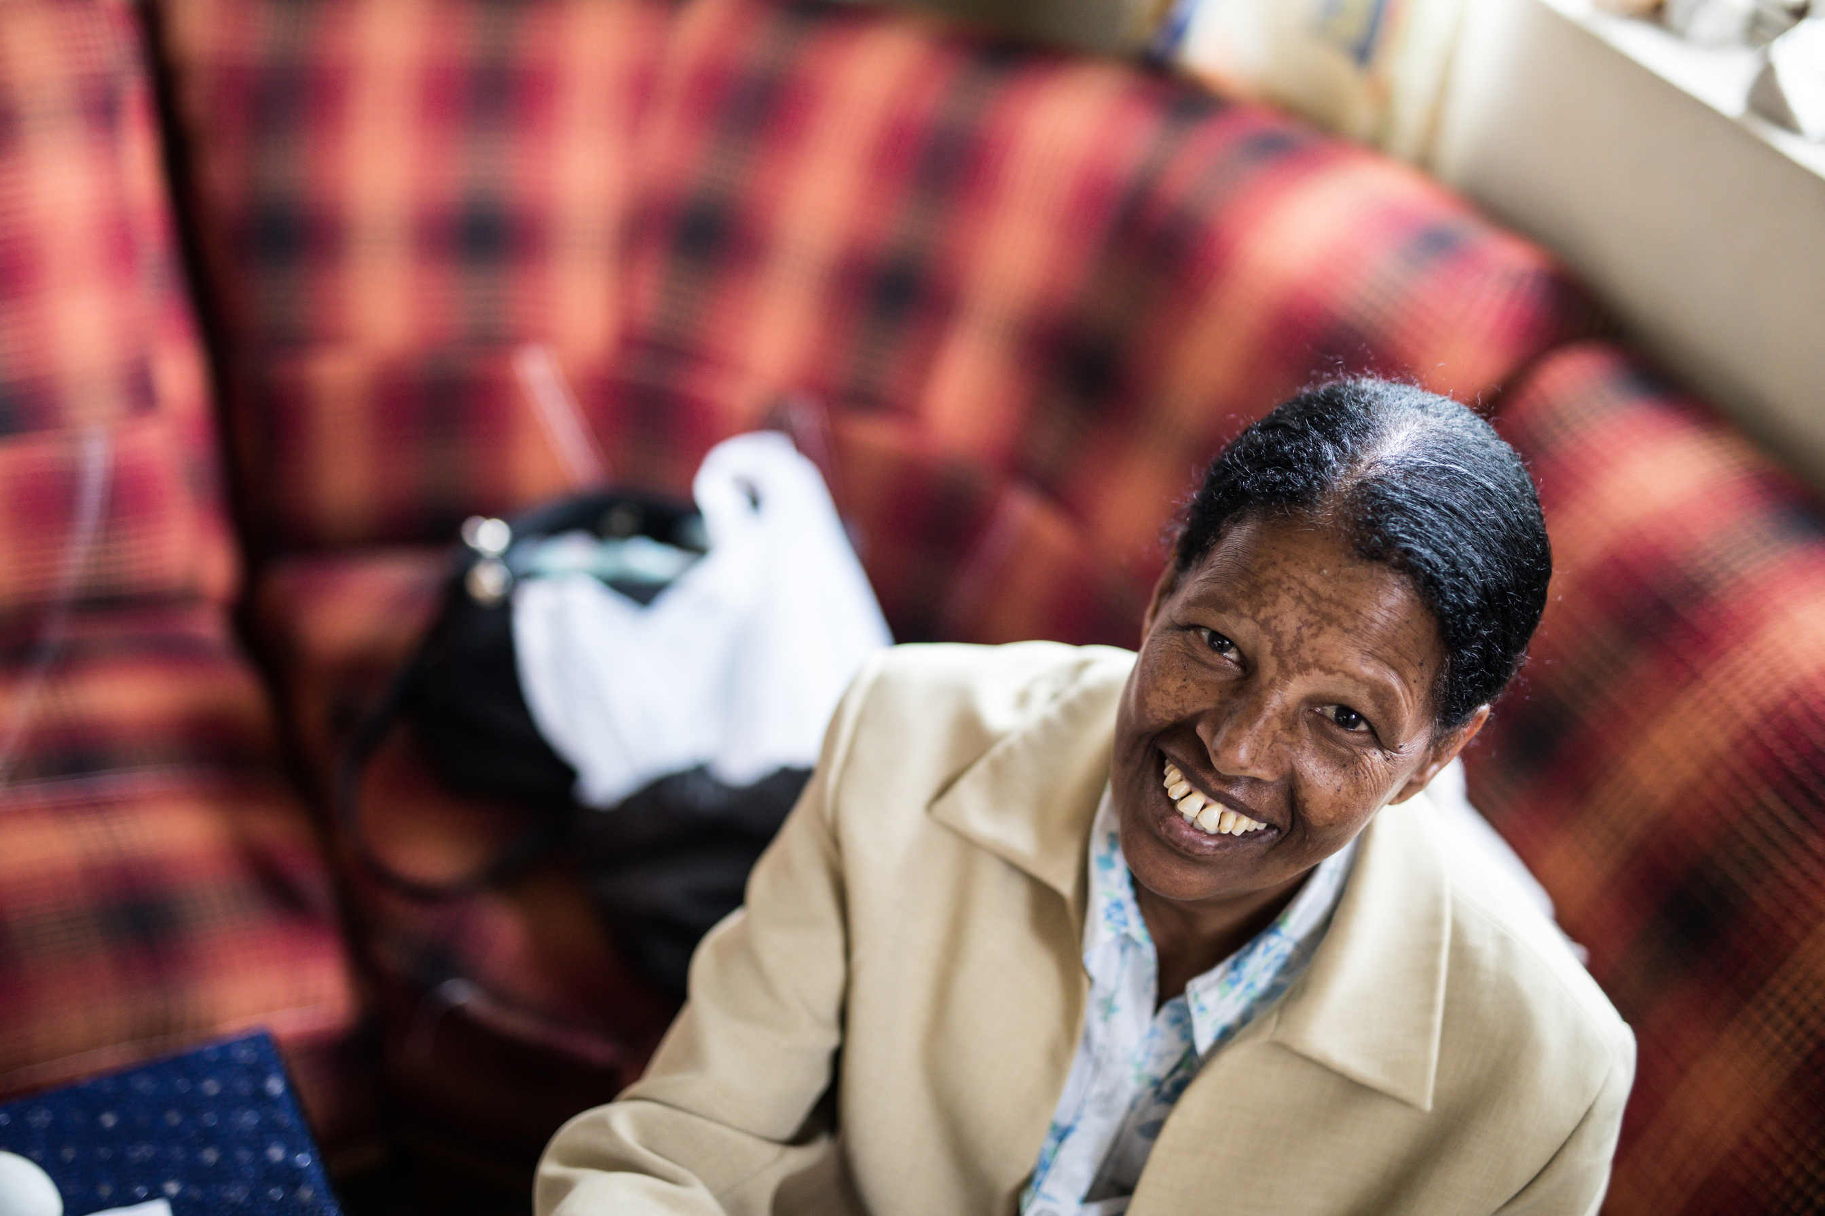

Att nå de onådda – för att Guds rike ska spridas
kylvaja.fi/sv

Slide 2
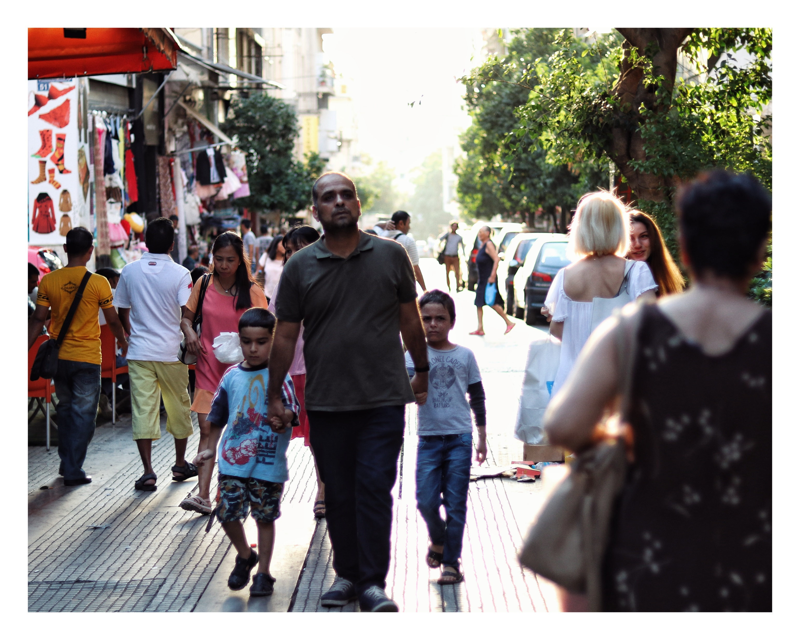
Ty så älskade Gud världen att han utgav sin enfödde Son, för att den som tror på honom inte ska gå förlorad utan ha evigt liv.
Joh. 3:16
Diasporaarbete, Grekland
Notes:
Varför är vi i rörelse? Varför gör vi det här arbetet?

Slide 3
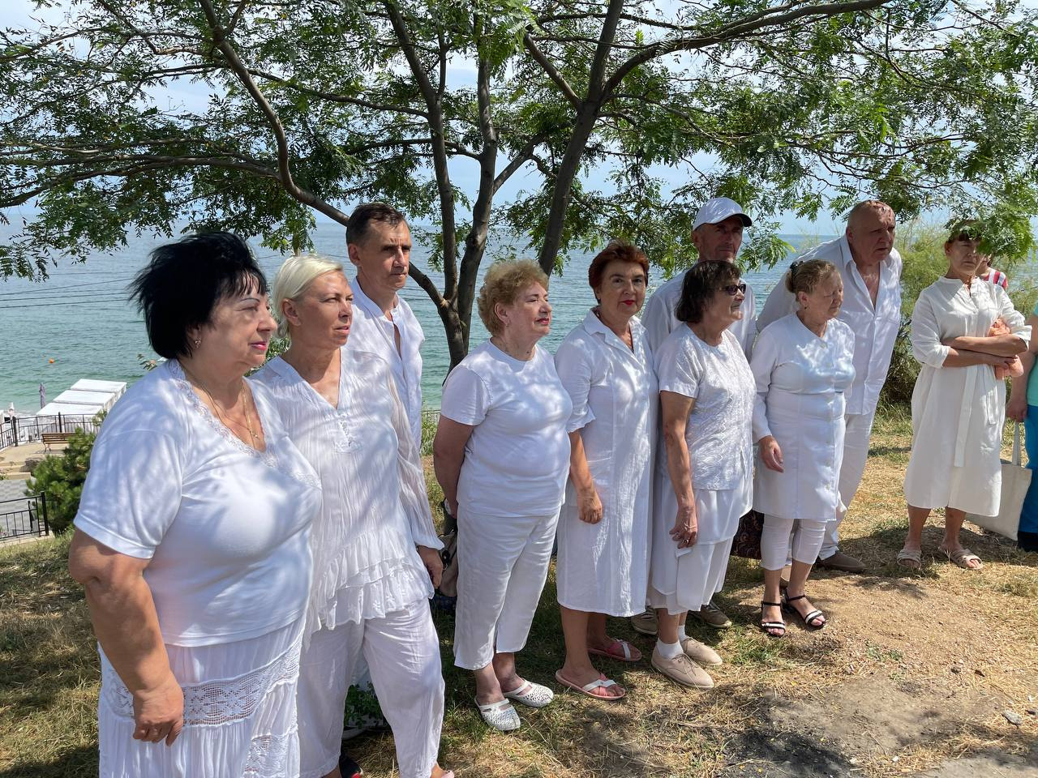
Åt mig har getts all makt i himlen och på jorden. Gå därför ut och gör alla folk till mina lärjungar: döp dem i Faderns och Sonens och den helige Andes namn och lär dem att hålla allt vad jag har befallt er. Och se, jag är med er alla dagar intill tidens slut.
Matt. 28:18–20
Judearbete, Ukraina
Notes:
Jesus har gett oss detta uppdrag.

Slide 4
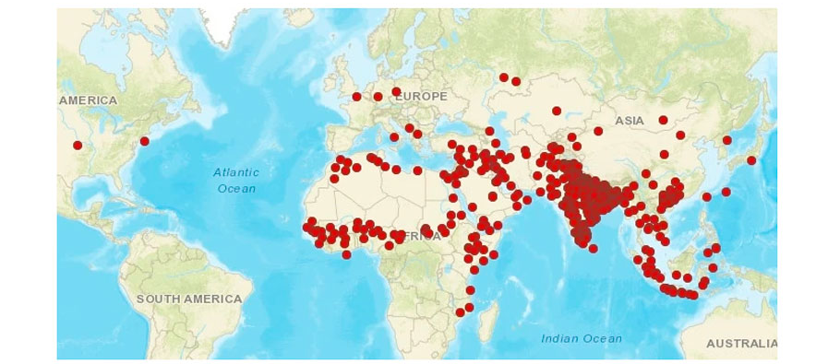
3 miljarder människor är fortfarande onådda
Markerade i rött är de onådda folkgrupper som har fler än 1 miljon invånare. Källa: Joshua Project.
Notes:
Källa: https://pray1040.com/unreached-people-groups-the-ultimate-guide/
En onådd folkgrupp innebär en folkgrupp där det inte finns en sådan lokal gemenskap av troende kristna som har tillräckligt många medlemmar och resurser för att nå sin egen grupp. Man uppskattar att den kritiska gränsen är 2 %. Om det finns färre kristna än så i en gemenskap behöver de lokala invånarna utomstående stöd för att föra evangeliet vidare till sin egen grupp.

Slide 5
Globalt sett används bara 3 % av missionsresurserna för att nå de onådda.
Vi går dit där det finns få eller inga kristna och kyrkor.

Slide 6
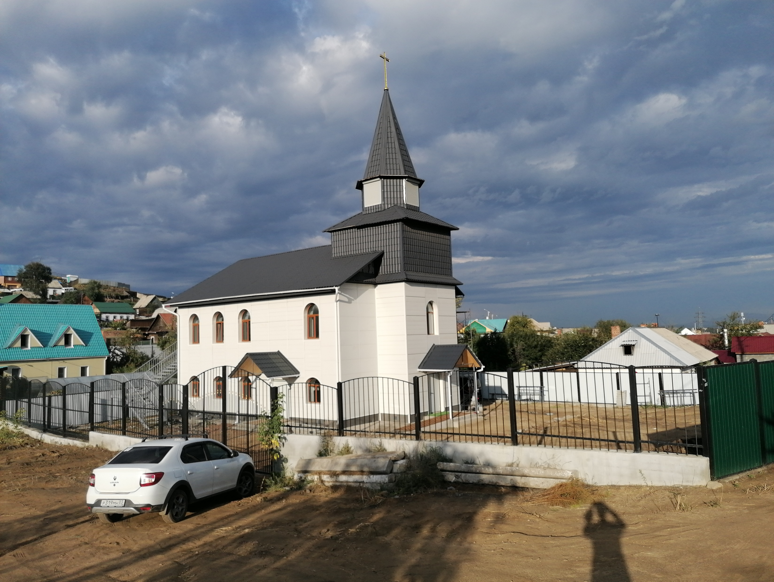
Vår vision är holistisk: vi förkunnar evangeliet och förbättrar människors levnadsförhållanden.
Uppdraget förverkligas genom samverkan
mellan privata understödjare och församlingar.
Vi kallar kristna att hitta sin plats i missionsuppdraget.
Ulan-Ude-kyrkan, Östsibirien
Notes:
Vi kallar kristna att hitta sin plats i missionsuppdraget.

Slide 7
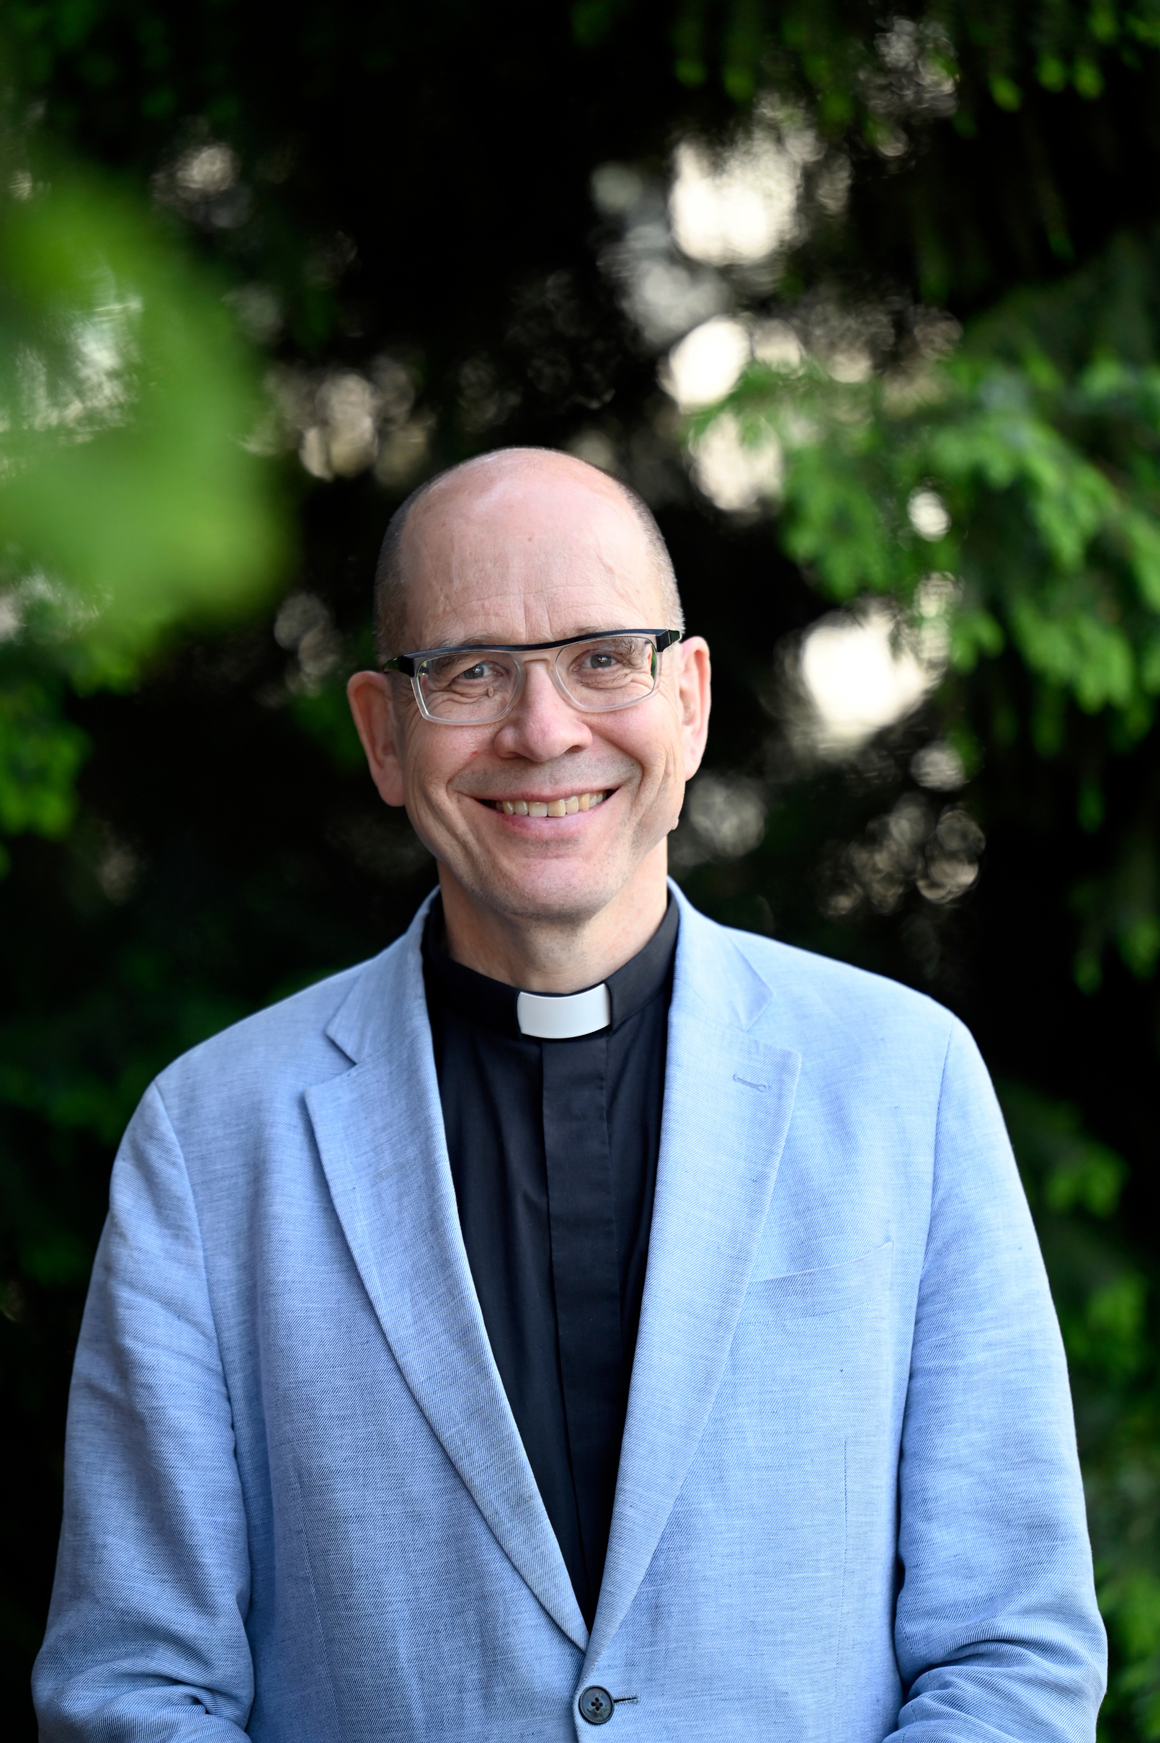
Såningsmannen är kyrkans missionsorganisation och utrikesministeriets långvariga partner inom utvecklingssamarbete.
Vi strävar efter samarbete. Vi skapar och stärker partnerskap i Finland och i våra arbetsområden.
75 % av vår budget används för arbete utomlands.
Missionsdirektör Magnus Riska ​
Notes:
Organisationen grundades 1974. Bakom namnet ligger en bibelvers: ”Den som sådde den goda säden är Människosonen. Åkern är världen.” Matt. 13:37–38

Slide 8
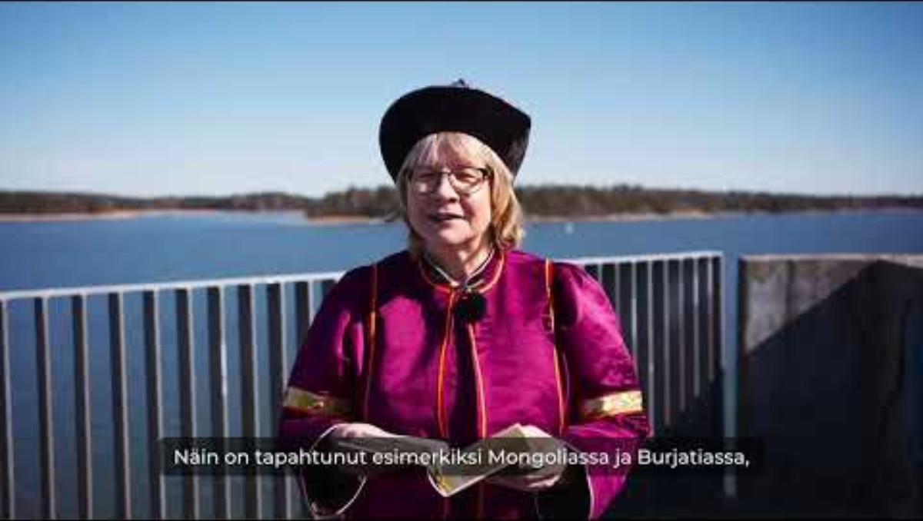
Notes:
Dokumentärfilmaren Ville Laine planerade och genomförde en video om Såningsmannens strategi.

Slide 9
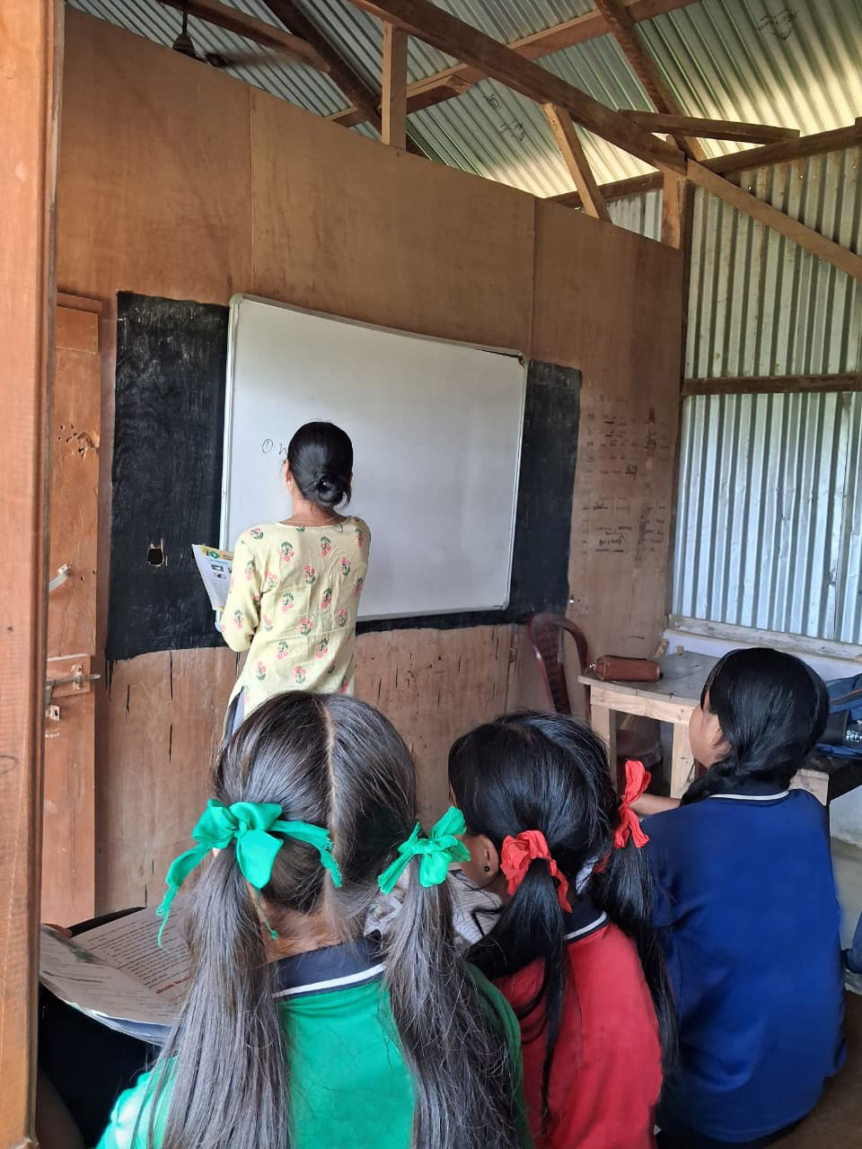
Vårt arbete är indelat i tre delar:
Arbete bland judar
Pionjärarbete
Diaspora-arbete
Pionjärarbete, Indien
Notes:
• Judearbete (Guds utvalda folk) – Rom. 1:16–17.
• Pionjärarbete (folken i Asien och Afrika) – Rom. 15:20–21
• Diasporaarbete (folk i rörelse) – Jer. 29:7
Världens Frälsare är jude. Vi är delaktiga i judemissionen eftersom alla judar har rätt att höra om Israels Messias. Kristendomen föddes som en rörelse inom judendomen, och att lyfta fram kristendomens judiska rötter är en av Såningsmannens teologiska utgångspunkter.
Pionjärarbete gör vi särskilt i Asien och Afrika. I dessa världsdelar bor merparten av världens onådda folk, och där möter kristna också mycket förföljelse.
Antalet människor som lever i diaspora i världen växer. De onådda folken har kommit till oss, och detta har öppnat en möjlighet att förmedla evangeliet till dem.

Slide 10
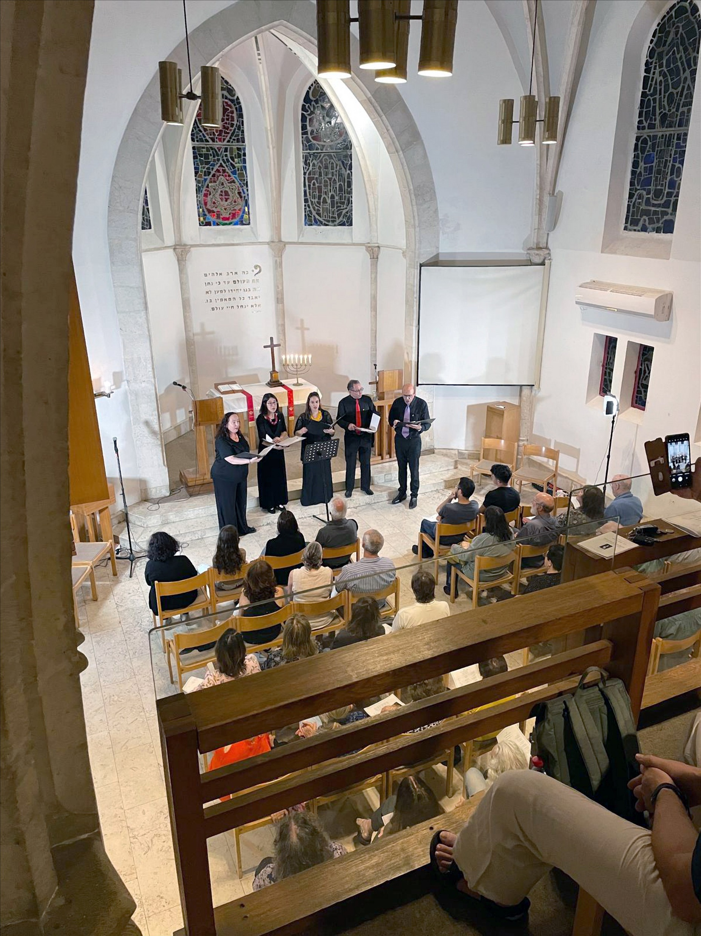
Arbete bland judar
I världen finns det omkring 16 miljoner judar. Såningsmannen bedriver judearbete i Israel, Ukraina och S:t Petersburg.
Immanuelkyrkan, Tel Aviv, Israel
Notes:
Många samfund och organisationer har övergett judemissionen, men inom Såningsmannen anser vi den fortfarande vara viktig. Den bibliska tanken om evangeliet ”först för juden” (Rom. 1:16) har från början varit ett av Såningsmannens teologiska grundvärden. Kristendomen föddes som en rörelse inom judendomen, och Jesu första efterföljare var judar. Även dagens judar har rätt att höra om Israels Messias.

Slide 11
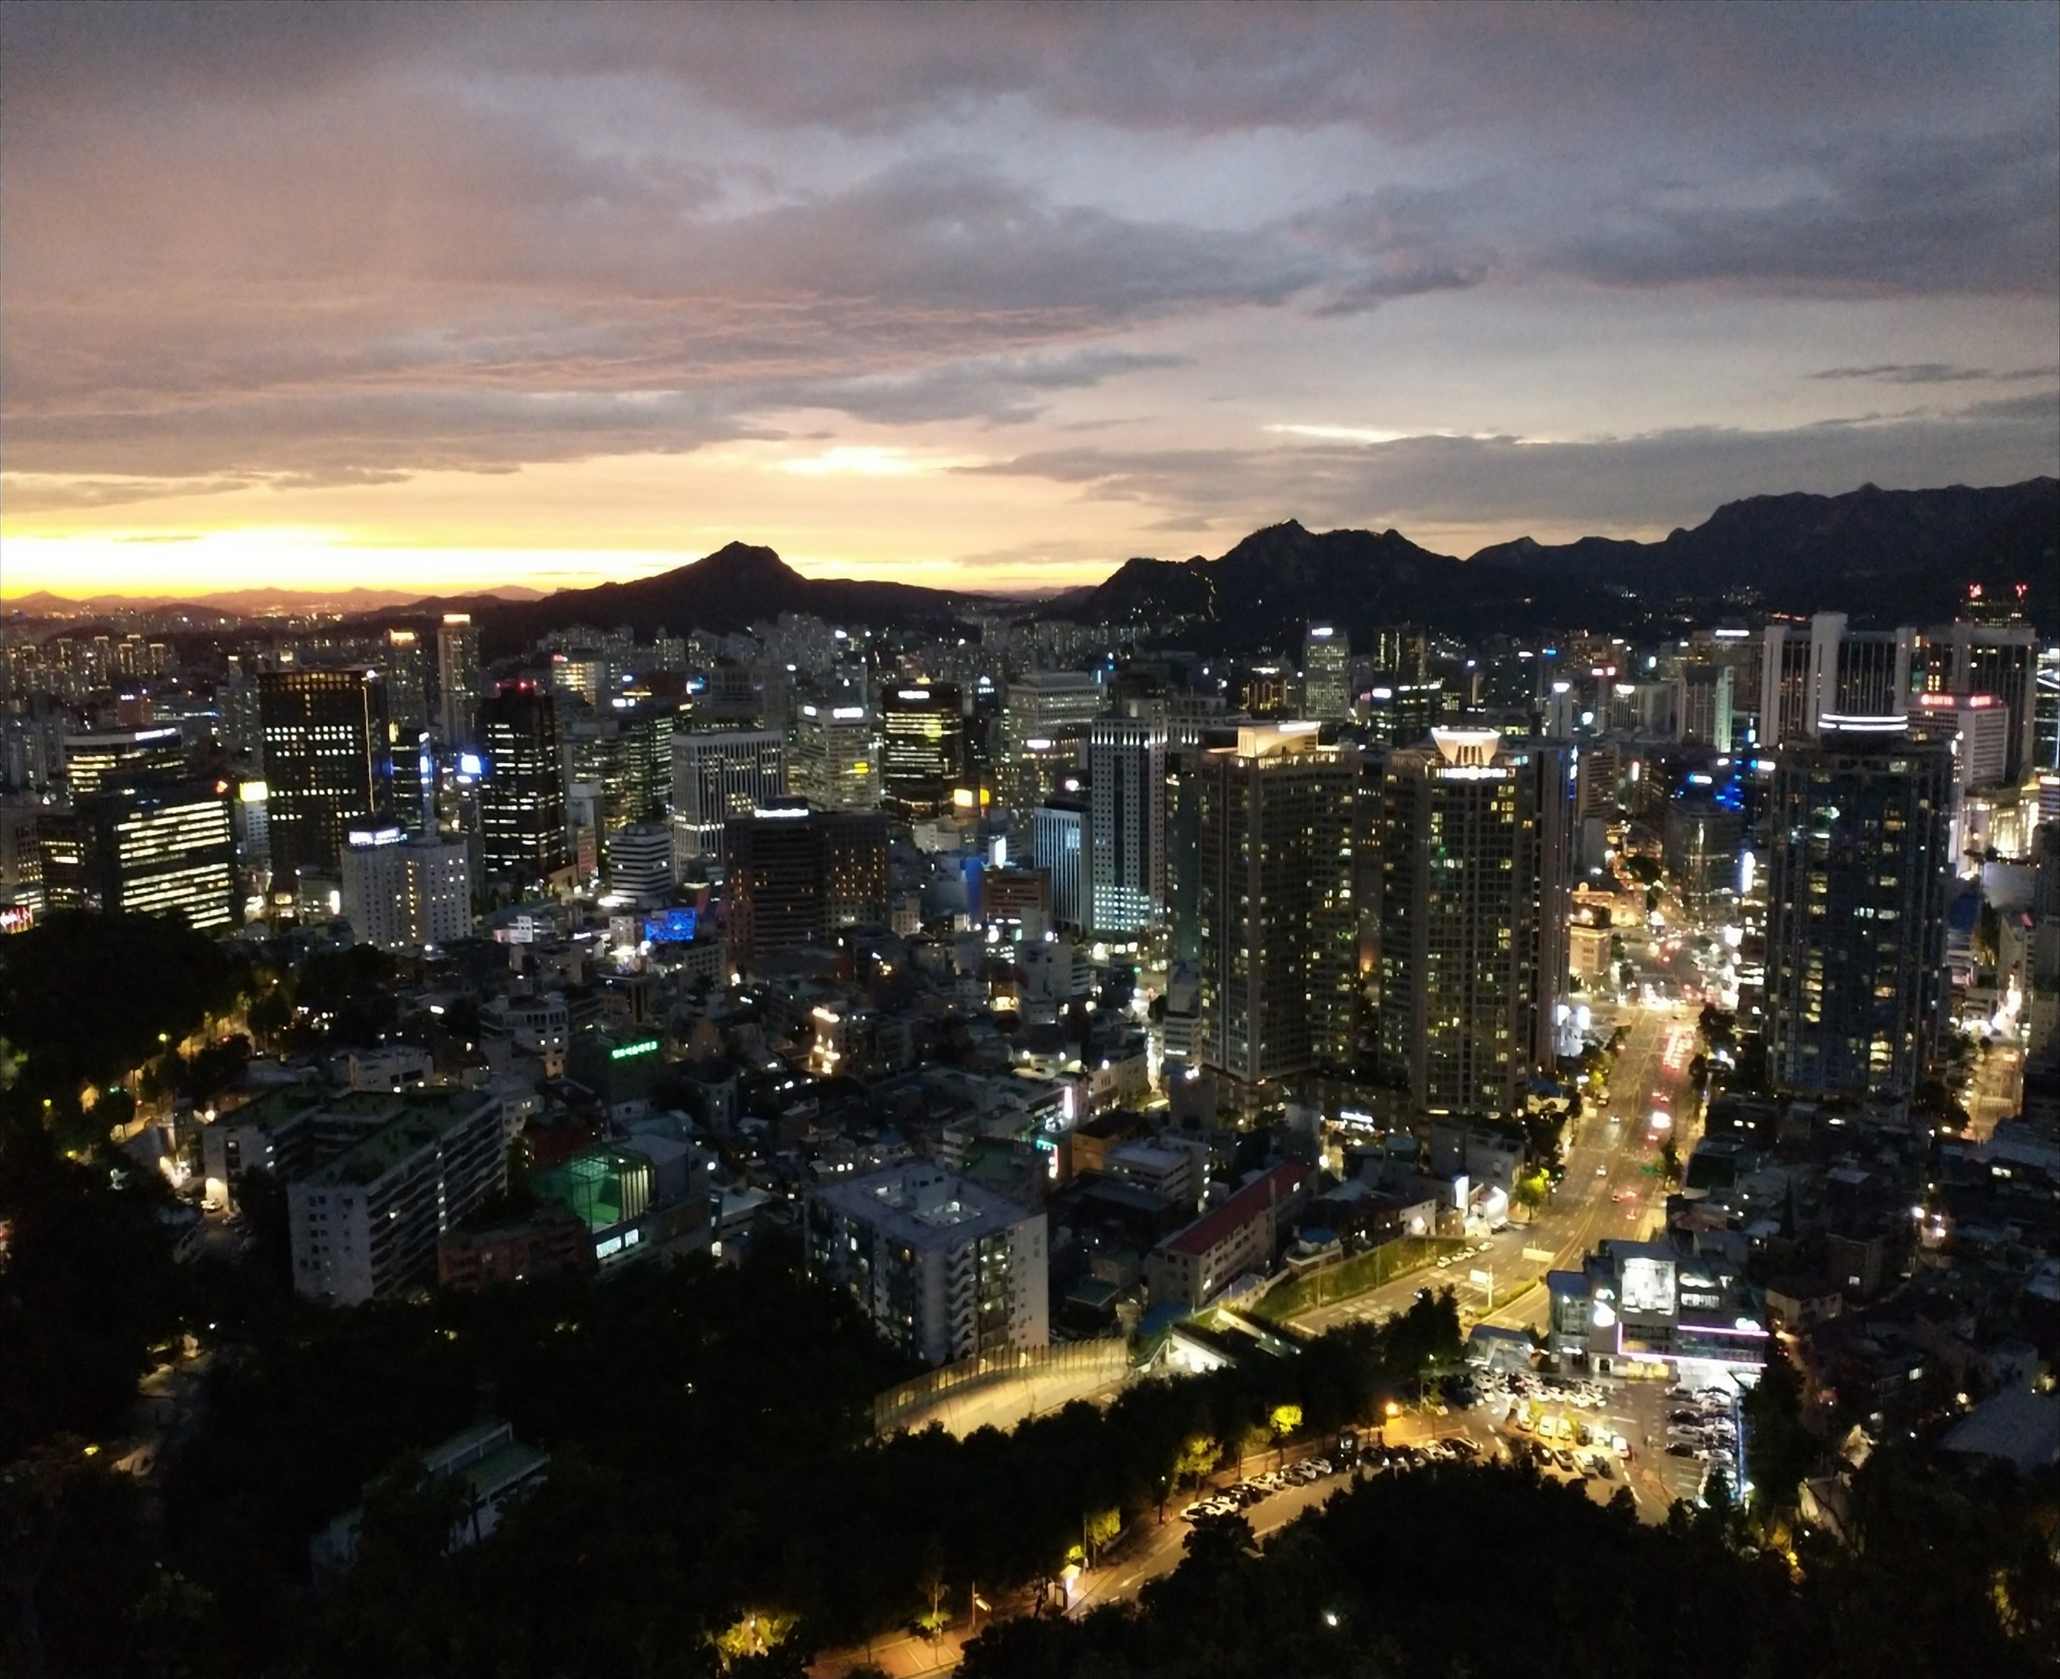
Pionjärarbete
Vi förmedlar evangeliet till onådda områden genom personliga möten, utbildning, diakoni och biståndsarbete.
Tyngdpunkten ligger i Asien.
Pionjärarbete, Östasien
Notes:
Vi arbetar ofta i områden där öppen kristen förkunnelse inte är möjlig. Vi tjänar genom ett helhetsinriktat vittnesbörd. Även de kristnas liv är ett vittnesbörd för lokalbefolkningen, när vi visar Jesu kärlek genom konkreta handlingar.

Slide 12
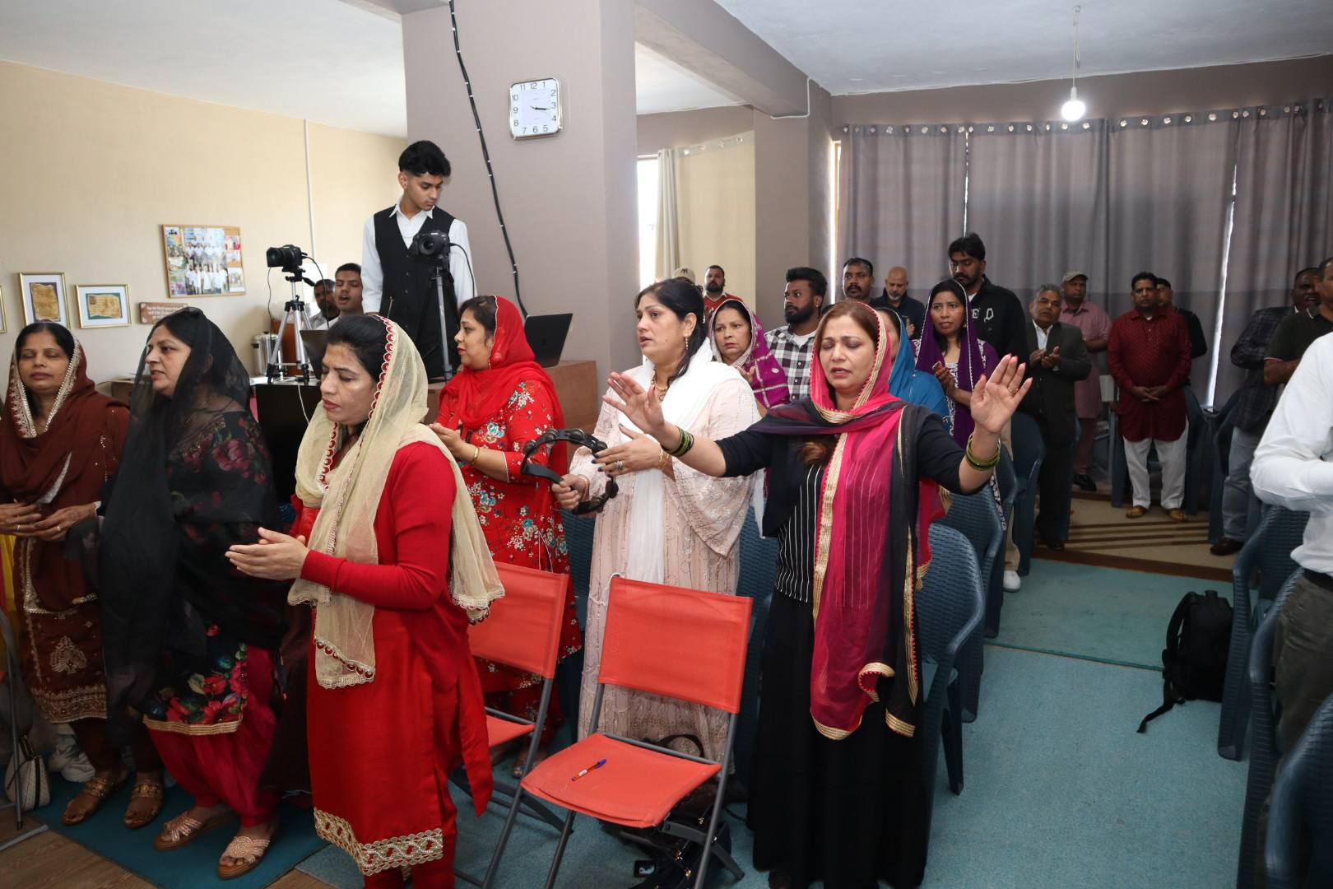
Diaspora-arbete
Över 123 miljoner människor har tvingats lämna sina hem. Såningsmannen når dem i Grekland och Västra Asien tillsammans med andra organisationer och församlingar.
Diaspora-arbete, Grekland
Notes:
Varje år kommer tusentals människor till Europa som flyr våld, kaos och arbetslöshet. Många reser via Västasien till Grekland. De flesta vill vidare till andra delar av Europa, men för tusentals centralasiater går resan inte längre än till Västasien och Grekland.
Genom diasporaarbetet når Såningsmannen människor i vilkas hemländer traditionellt missionsarbete är svårt att bedriva. Vi samarbetar med flera församlingar och flyktingorganisationer i Grekland för att hjälpa särskilt människor från Centralasien, men vi når även människor från många andra länder. Vi bedriver församlingsarbete och ordnar Hoppets verkstäder för dem som drabbats av förluster. Vi ger också diakonalt stöd och stöder flyktingförsamlingars och -nätverks verksamhet.
Såningsmannen bedriver diasporaarbete och ordnar Hoppets verkstäder även i Västasien som en del av ett internationellt team.
Många av Såningsmannens medarbetare och volontärer har goda kunskaper i språk och kultur hos folk i rörelse. Såningsmannen erbjuder expertis, utbildning och material för församlingar även i Finland.

Slide 13
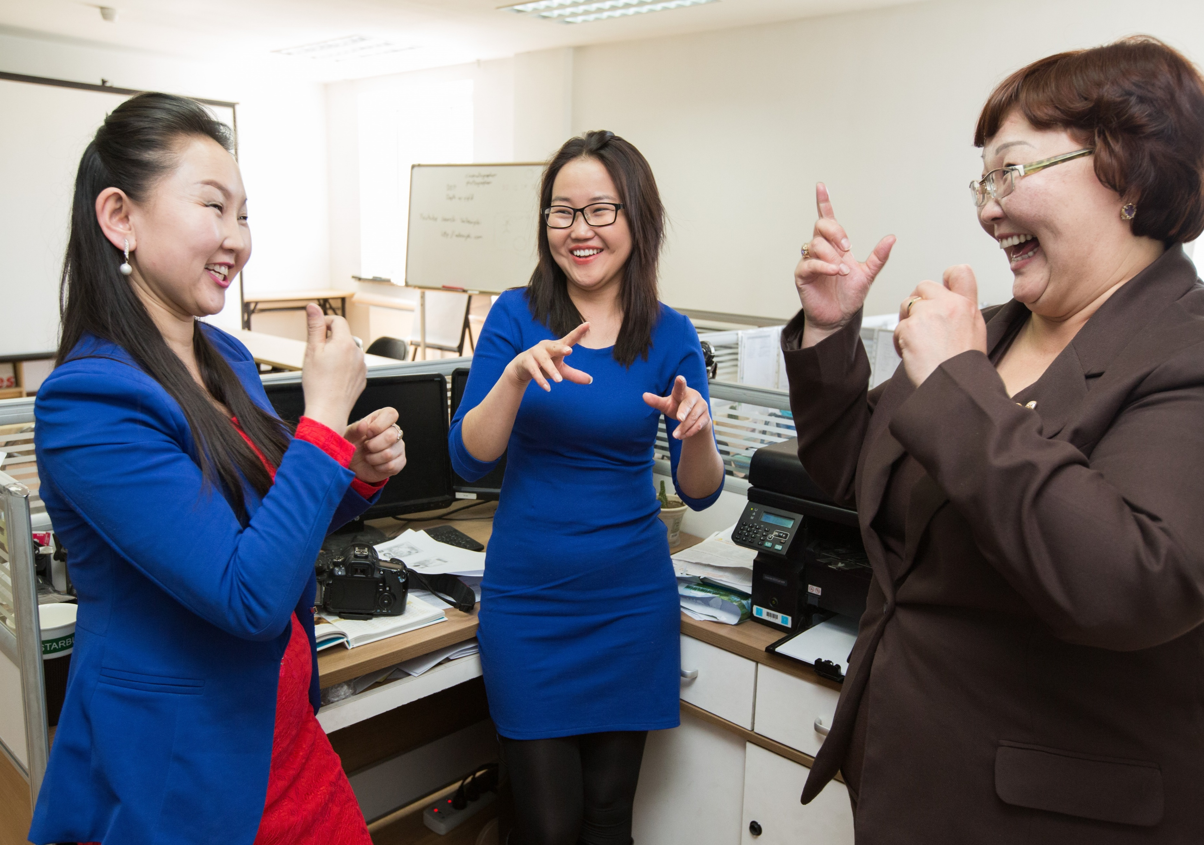
Inom utvecklingssamarbetet stärker vi särskilt ett värdigt liv och en meningsfull framtid för kvinnor, personer med funktionsnedsättning och andra minoritetsgrupper.
Utvecklingssamarbete, Mongoliet

Slide 14
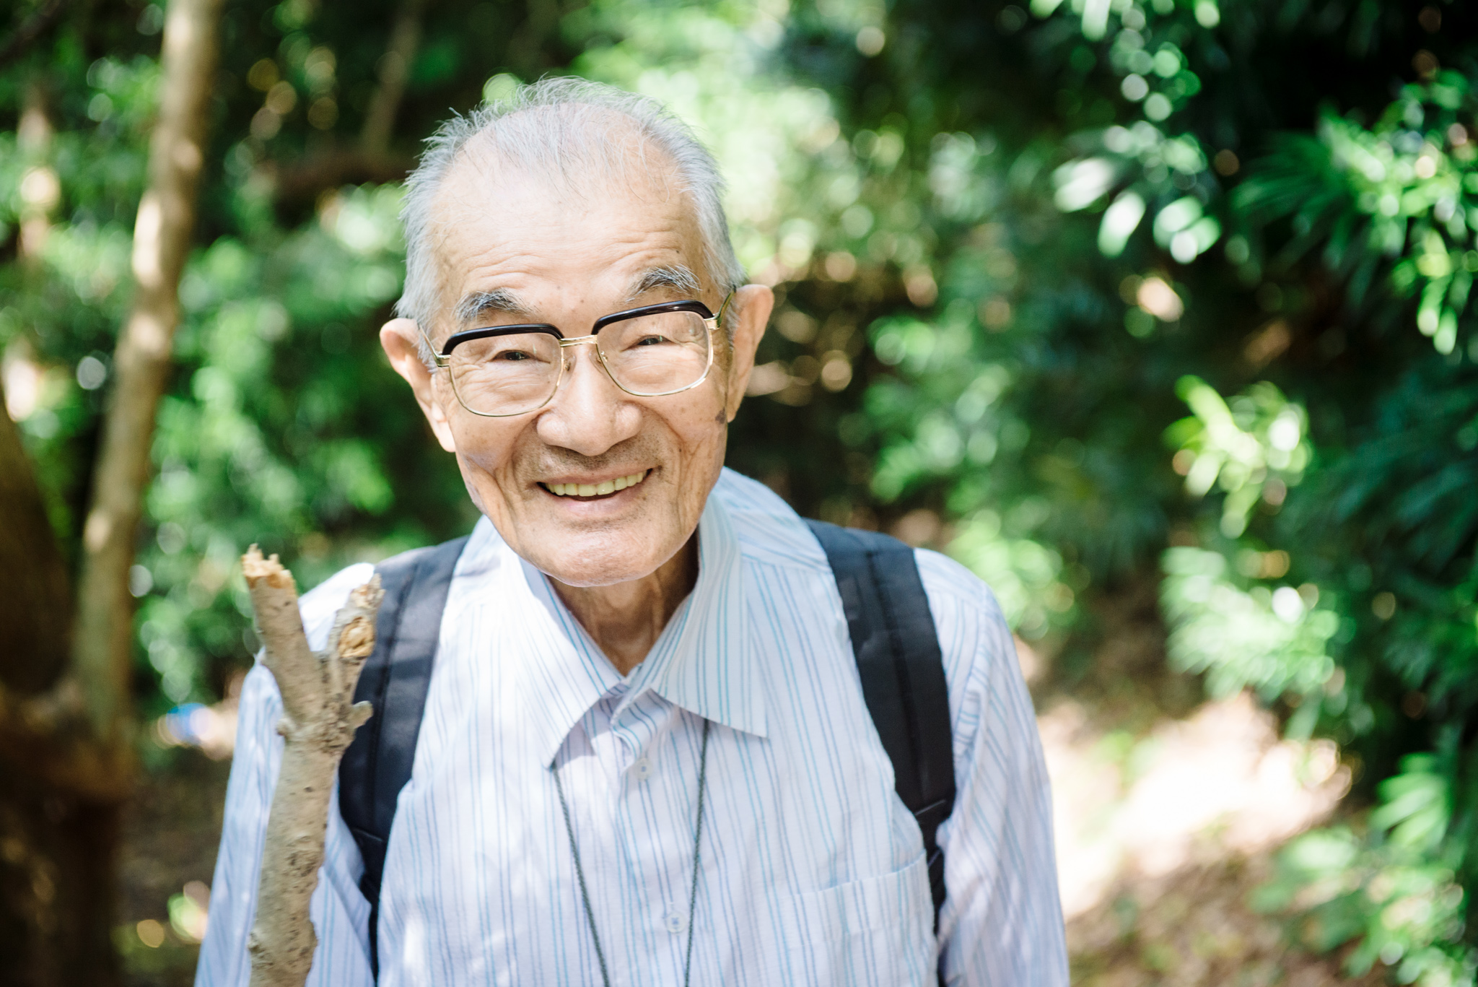
Frukterna av arbetet
Jan från Israel
Man från Japan
Kvinna från Västasien
Pooja, en kvinna i diaspora från Grekland
Pionjärarbete, Japan
Notes:
JAN FRÅN ISRAEL
Jag växte upp i en sekulariserad familj i Israel. Bibeln var för mig bara sagor och myter. Jag trodde att religion gör mer skada än nytta. Studier i historia och arkeologi samt en kristen flickvän fick mig att ta upp Nya testamentet och undersöka Jesu liv närmare. Så småningom blev jag övertygad om att Jesus är en verklig person som dog och uppstod från de döda. Immanuelkyrkan i Tel Aviv har blivit ett andligt hem för mig och min familj. Dödsrädslan som förut följde mig överallt är borta. Jag vet att mitt liv är i Guds händer.
MAN FRÅN JAPAN
Missionären Mari-Kaisa Auvinen övade påskmusik i kyrkan när en man tittade in genom den öppna dörren. ”Vad händer här?” frågade han. En medarbetare i församlingen gick och pratade med honom och bjöd in honom till kvällens konsert. Mannen kom. Han satt på konserten med kepsen på och rörde sig i takt med musiken.
Efter konserten började mannen besöka församlingens gudstjänster och inledde bibelstudier med pastorn. Evangeliet om nåd och förlåtelse började öppna sig. Mannen döptes och blev ett Guds barn, friköpt genom Lammets blod.
KVINNA FRÅN VÄSTASIEN
Jag började studera Bibeln tillsammans med missionärer i flyktinglägret. Kort därefter hade jag en dröm där jag satt i en kyrka och läste i den heliga skriften. När jag vaknade ville jag ta reda på var kyrkan i min dröm låg. Jag hittade en bild av den på internet. Det var Gravkyrkan i Jerusalem, platsen där Jesus enligt traditionen korsfästes. Min man var ibland med och läste Bibeln, men hans inställning började bli negativ. Sedan hade även han en dröm. I drömmen pågick krig. Marken stod i brand, träden brann och överallt fanns förstörelse och ödeläggelse. Bakom muren fanns en annan sorts plats. Den var grön, där växte fruktträd och det var som himlen. I muren fanns en port där en man stod. ”Kom hit över! Din plats är inte mitt i förödelsen, utan här, på livets sida.” I september 2025 döptes hela vår familj.
POOJA, EN KVINNA I DIASPORA FRÅN GREKLAND
När jag var barn dyrkade min familj en orm. Jag tyckte det var skrämmande. Genom diasporaarbetarna Bella och Faisal Masih började vi förstå Gud och hans ord. Deras kärlek hjälpte oss att förstå Guds kärlek. Vi fann frid, glädje och hopp, och församlingen har blivit ett hem för oss.

Slide 15
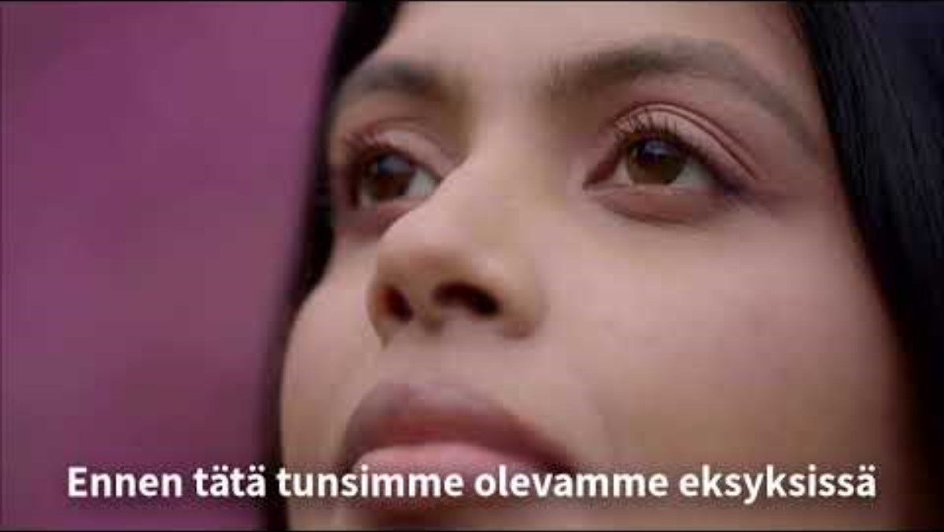
Notes:
Pooja fick höra det frälsande budskapet om Jesus genom Såningsmannens arbete. Hon berättar: Innan Jesus fann mig och min familj dyrkade vi en orm. Tron står nu i centrum av mitt liv, och jag söker Gud genom hans Ord och församlingen.

Slide 16
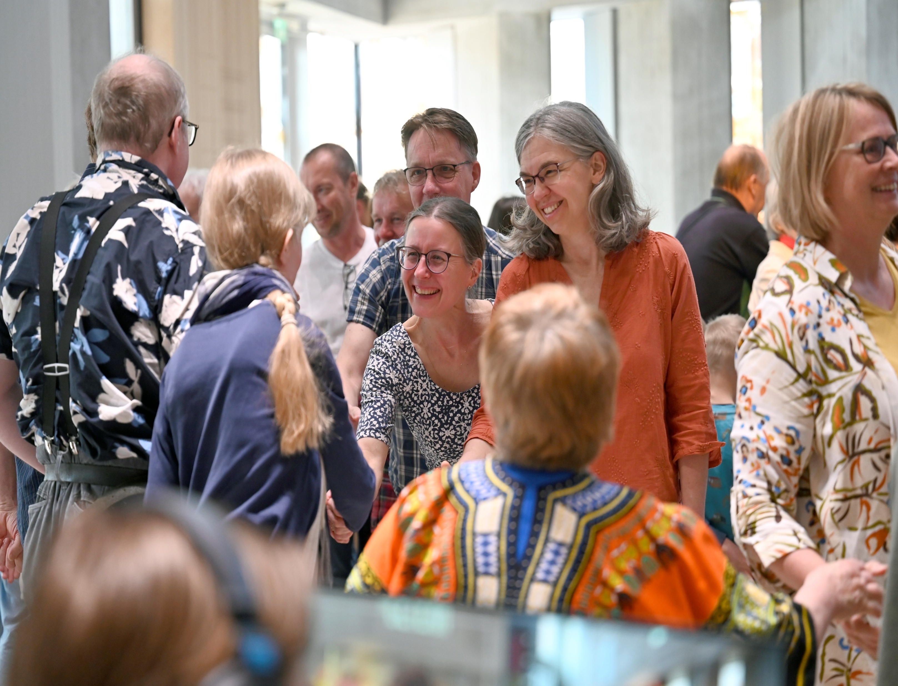
De som gör vårt arbete möjligt
Vår årsbudget är drygt 4 miljoner euro.
Över hälften av våra medel kommer från privata givare, antingen direkt eller via församlingar.
Omkring en tredjedel av våra intäkter kommer via församlingarnas understödsavtal.
Vi får också medel från Finlands utrikesministerium för utvecklingssamarbetsprojekt.
Såningsmannens sommardagar 2025, Dickursby
Notes:
Påminnelse: Över 75 % av budgeten används för arbete utomlands.

Slide 17
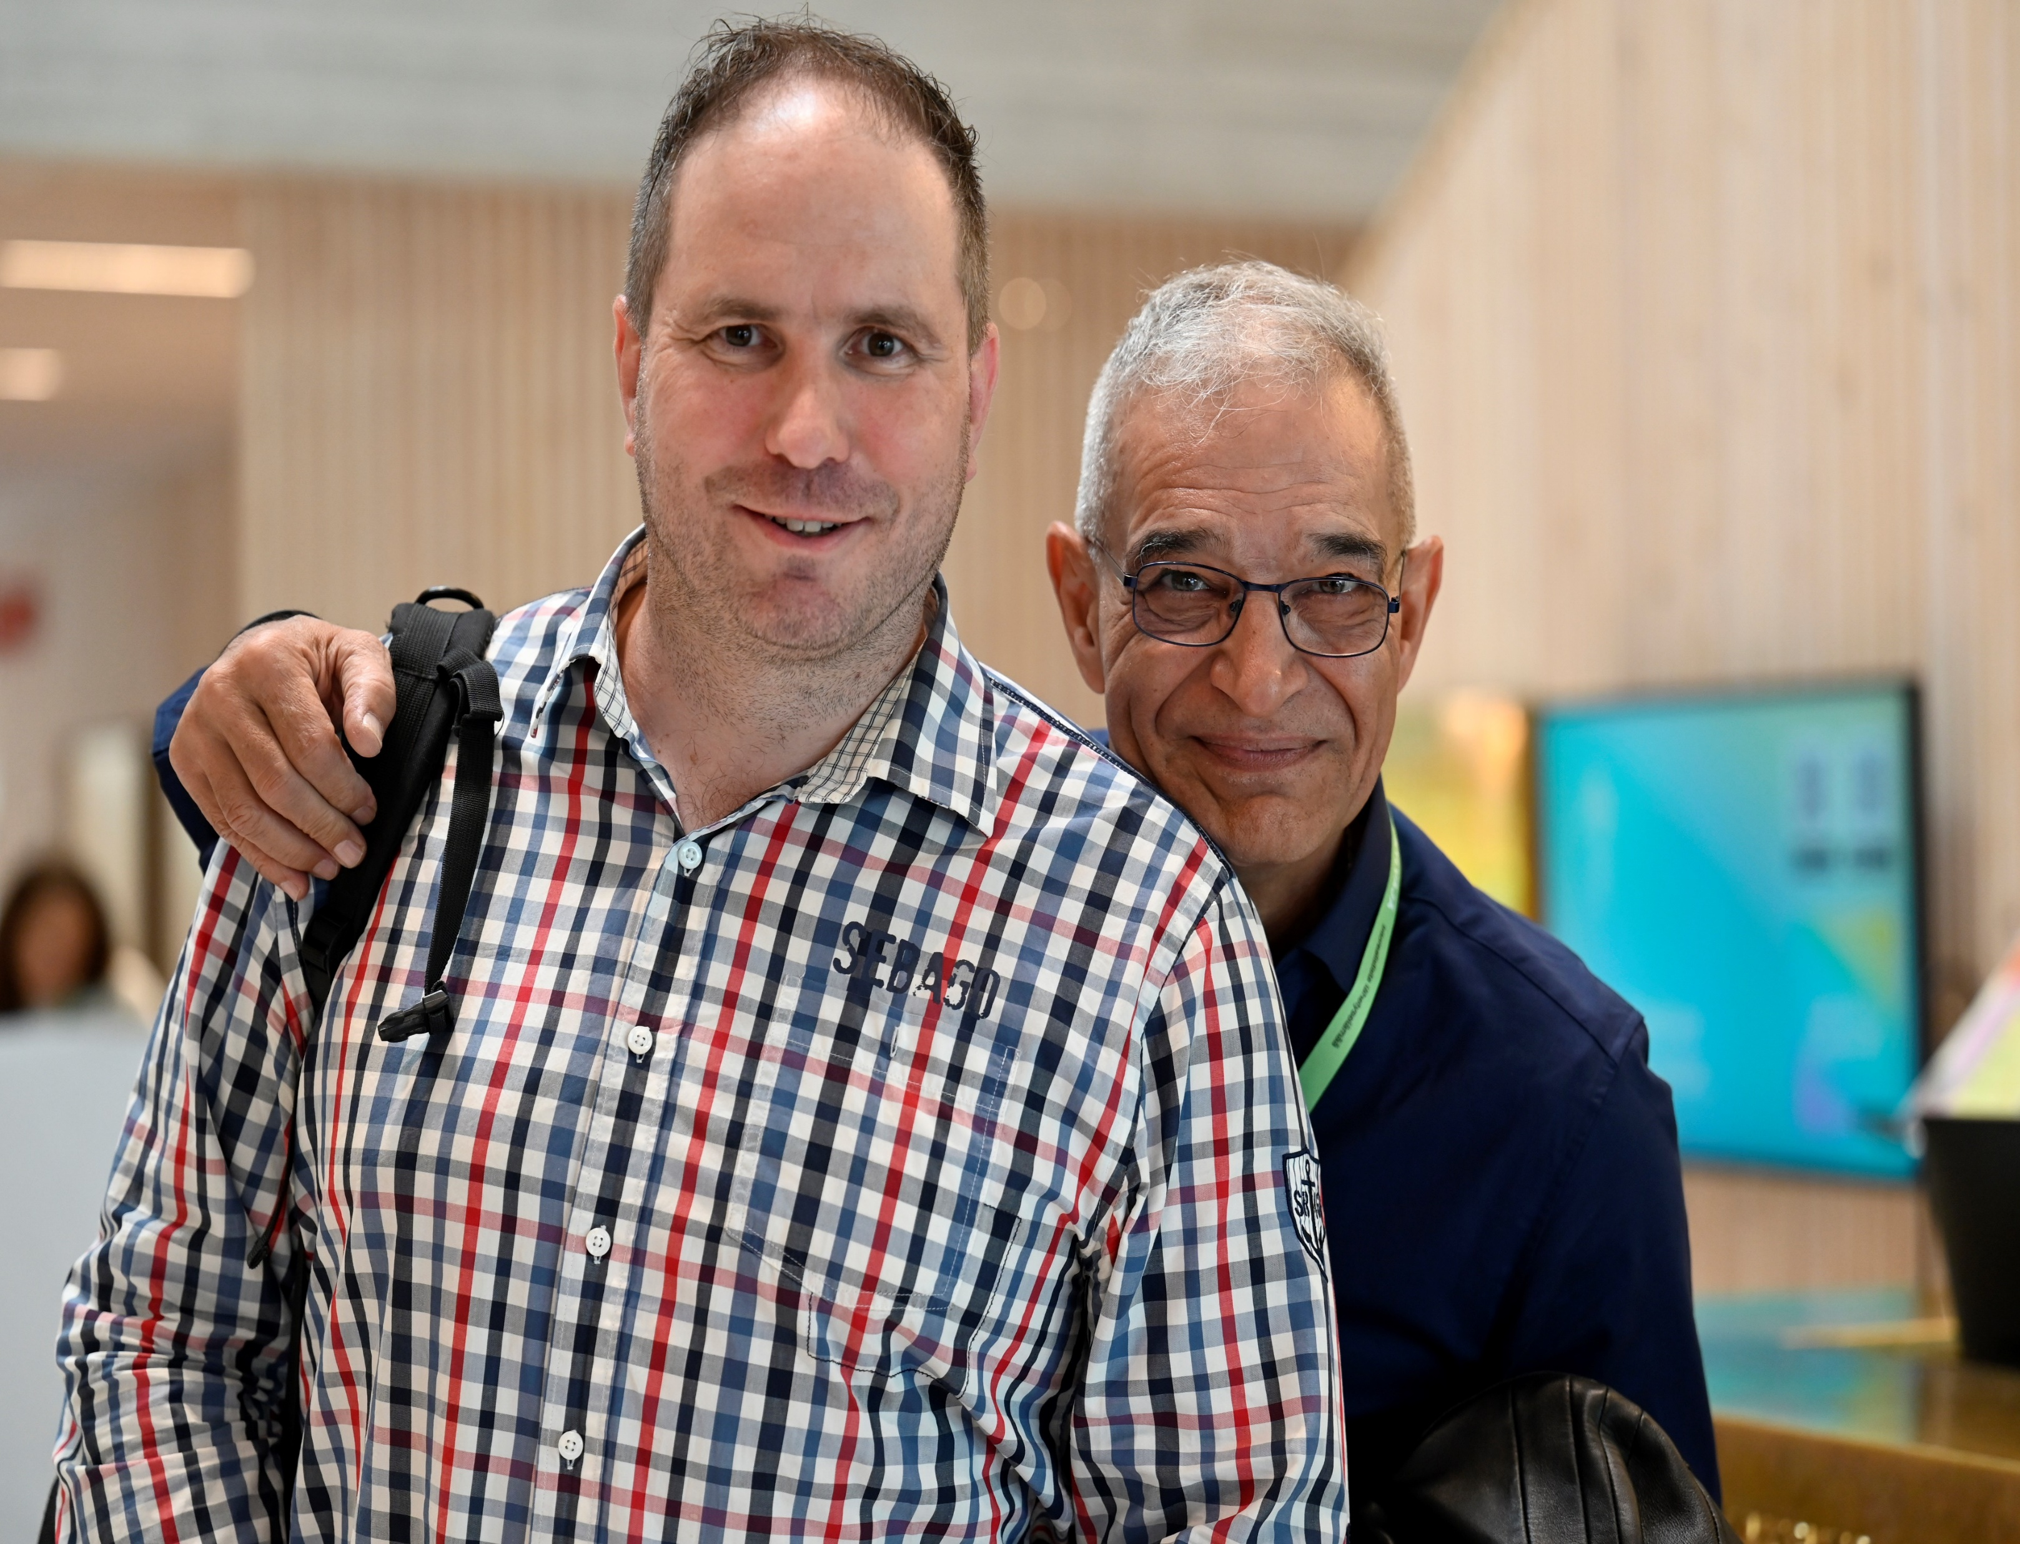
Kom med!
Som missionär
Som understödjare
Som volontär
Till evenemang och utbildningar
Som läsare av tidningen Kylväjä
Läs mer: kylvaja.fi
Notes:
En sändare har ingen biroll utan en unik del av Guds mission. En sändare bär upp medarbetaren i bön, uppmuntrar och ger eventuellt även ekonomiskt stöd. När du går med i ett sändarteam får du ett nyhetsbrev från missionären, hemlandsarbetaren eller arbetsområdet.
På bilden på Sommardagarna 2025 i Dickursby: Mikko Puhalainen, förvaltningsdirektör, samt Reza, missionär, diasporaarbete

Slide 18
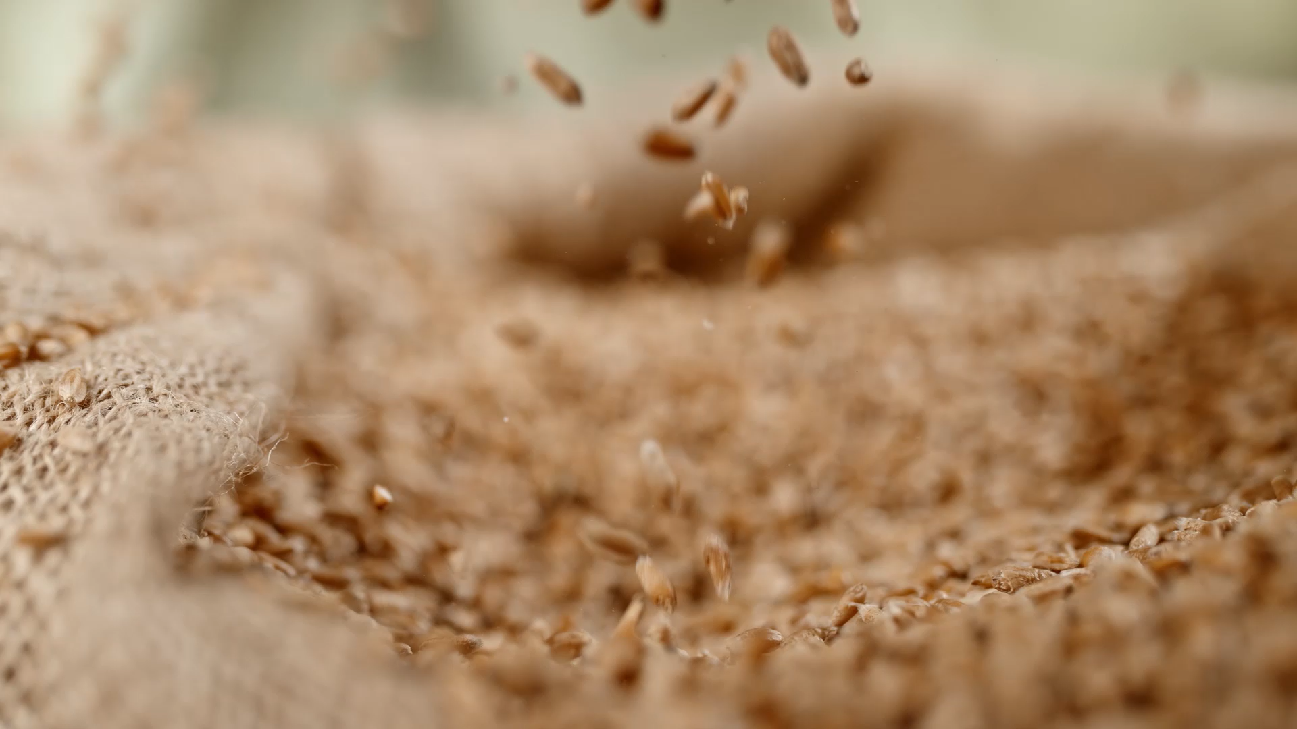
”Säden är mogen för skörd.”
-Jesus-

